Slide 1
冲鸭!
天
油
今
加
也
要
鸭
小组成员：郭巍 池慧英 刘孙和 张博建 林晨
小组宣言：今天也要加油鸭

Slide 2

小组成员介绍
人设 人物特长
郭巍：爱喝奶茶的佛系少女 擅长熬夜
刘孙和：爱喝奶茶的佛系少年 不擅长熬夜
池慧英：爱吃炸鸡的斗战胜佛系少女 擅长通宵
张博建：没有性格特点的纯情少年 擅长晚起
林晨：处在暑假的普通大二男生 擅长看凌晨四点的天津

Slide 3

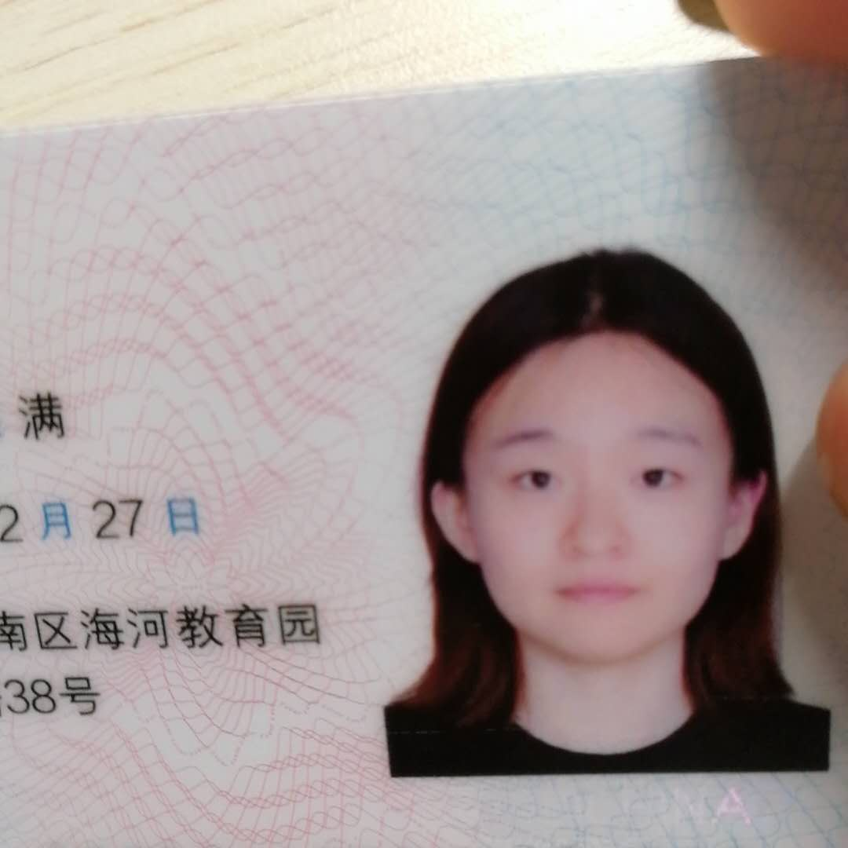
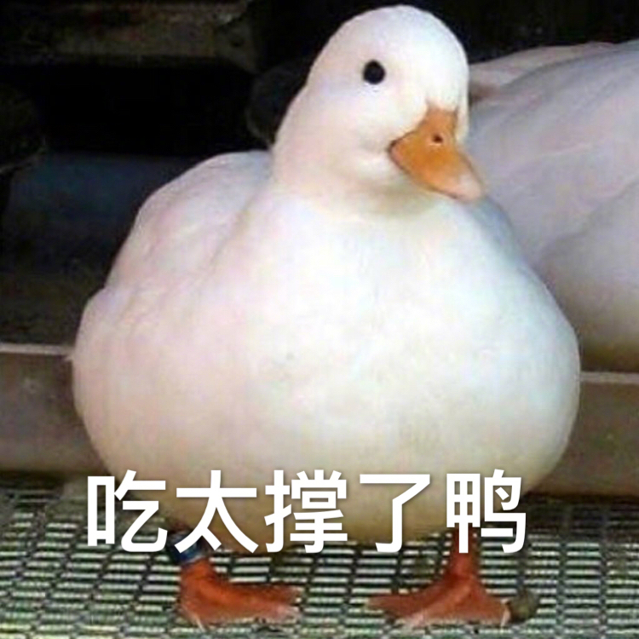
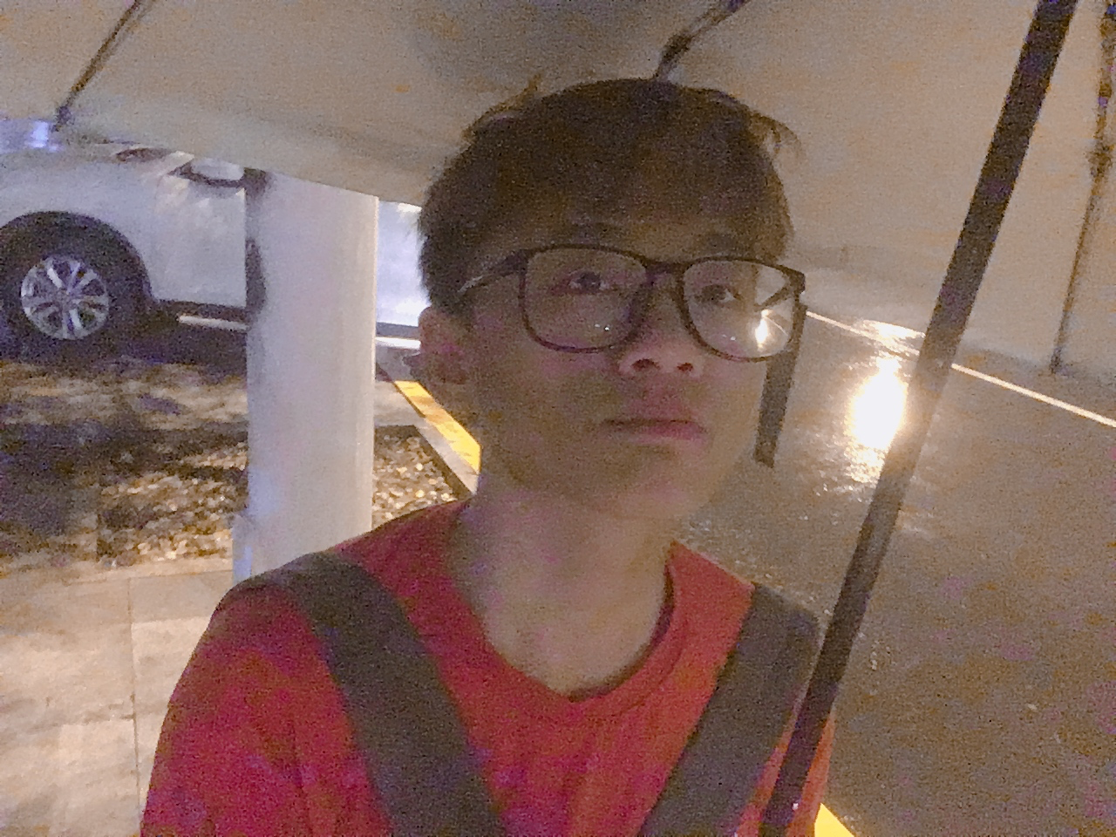
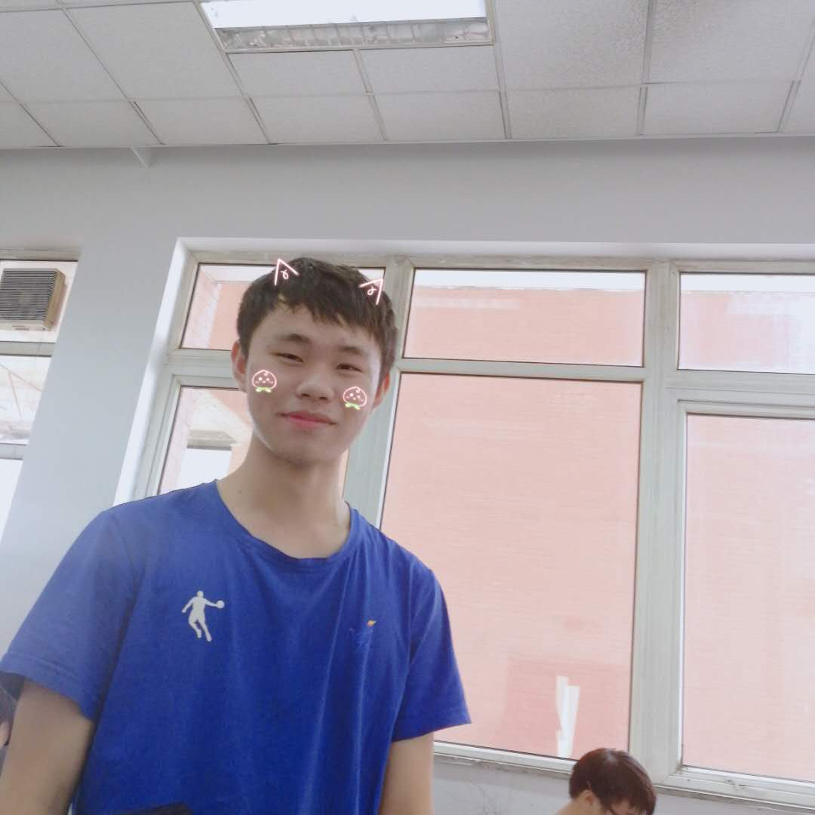
小组合照

